Slide 1


KHỞI ĐỘNG

Slide 2
Thế nào là danh từ?

Slide 3
Em hãy nêu ví dụ về danh từ?

Slide 4
Em hãy đặt một câu trong đó có sử dụng danh từ , và xác định danh từ trong câu?

Slide 5
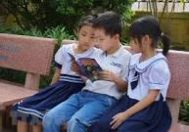
Các bạn học sinh đang làm gì?

Slide 6

Luyện từ và câu
ĐỘNG TỪ

Slide 7
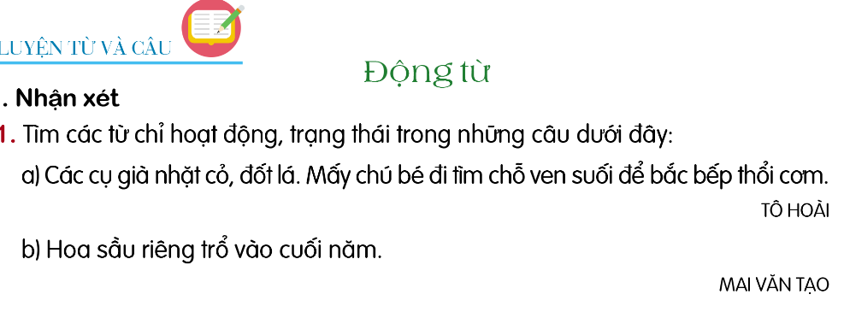
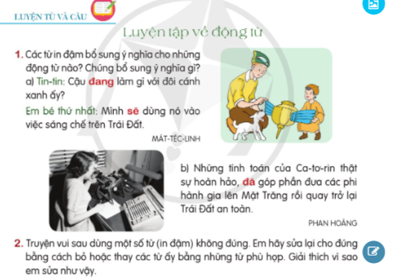

Slide 9
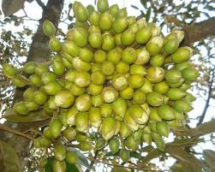


Slide 11
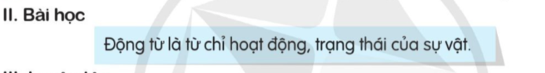
Thế nào là Động từ?

Slide 12
+ Nêu sự khác nhau giữa động từ chỉ hoạt động và động từ chỉ trạng thái?
Động từ chỉ hoạt động | Động từ chỉ trạng thái
Từ chỉ hoạt động là những từ dùng để chỉ các hành động , những hoạt động có thể quan sát được bằng mắt người sẽ được mô tả bằng từ chỉ hoạt động. | Đó là những động từ có ý nghĩa chỉ các giác quan của con người. Chẳng hạn như suy nghĩ, tình cảm, nhận thức, trạng thái, sự sở hữu…

Slide 13
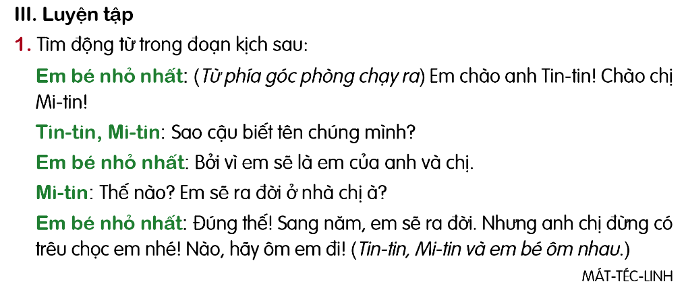

Slide 14
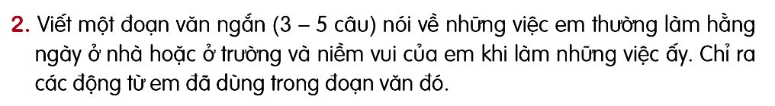
- Gợi ý:
+ Hằng ngày, ở nhà em đã làm được những việc gì để giúp đỡ bố mẹ?
+ Ở lớp, ngoài nhiệm vụ học tập em đã làm những gì?
+ Em có cảm nhận gì khi làm những công việc ấy?

Slide 15


BÁO CÁO KẾT QUẢ

Slide 16
Chúc các con học tốt!

